Slide 1
ألقاب واسماء الرب يسوع المسيح
جويل سالم

Slide 2
لمخلص، (إنجيل متى 21/1).
عمانوئيل أي الله معنا، (إنجيل متى 23/1).
السيّد، (إنجيل متى 2/8)

Slide 3
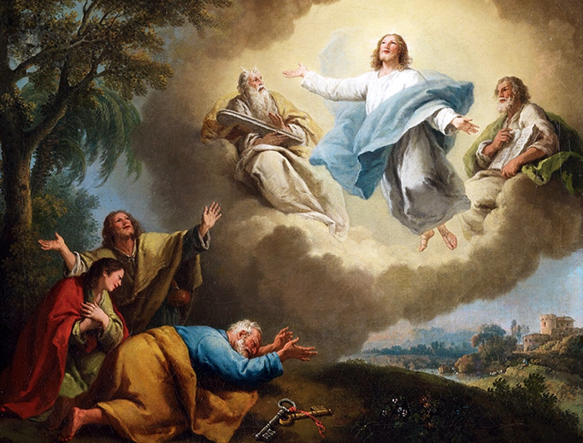
المعلم، المعلم الوحيد، (إنجيل متى 10/23).
ابن الإنسان، (إنجيل متى 30/24).
الطبيب، (إنجيل مرقس 17/2).

Slide 4
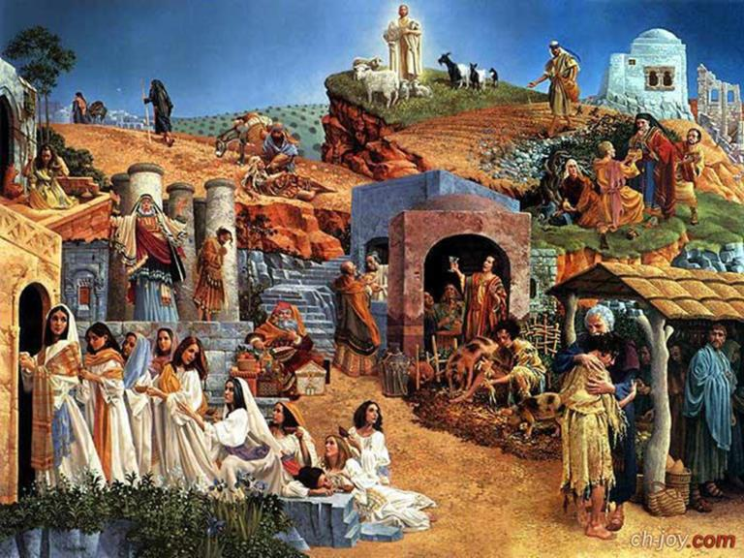
رب السبت، (إنجيل مرقس 22/2).
ابن العلي، (إنجيل مرقس 7/5).
الابن، (إنجيل مرقس 7/9).
العظيم، (إنجيل لوقا 32/1).

Slide 5
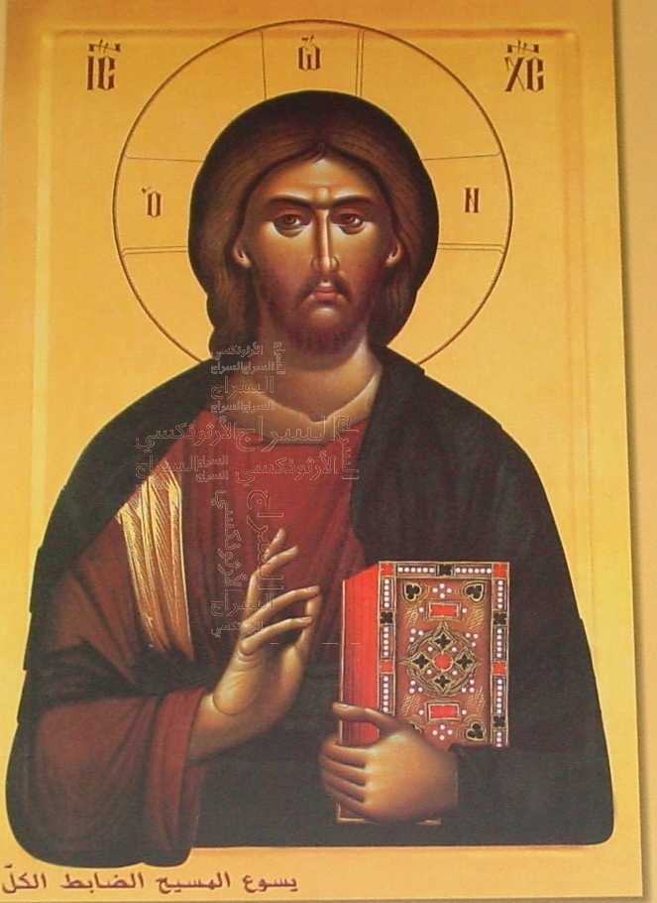
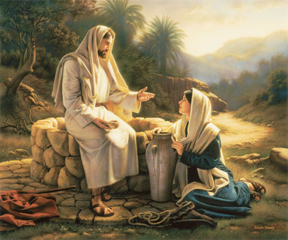
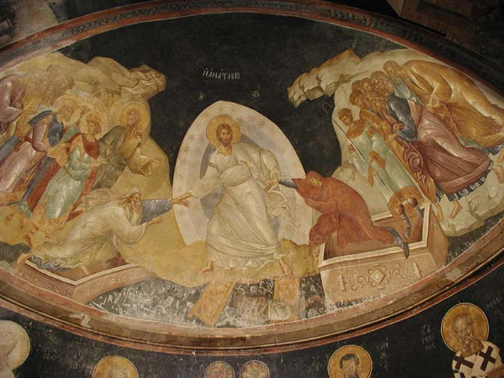
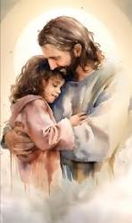
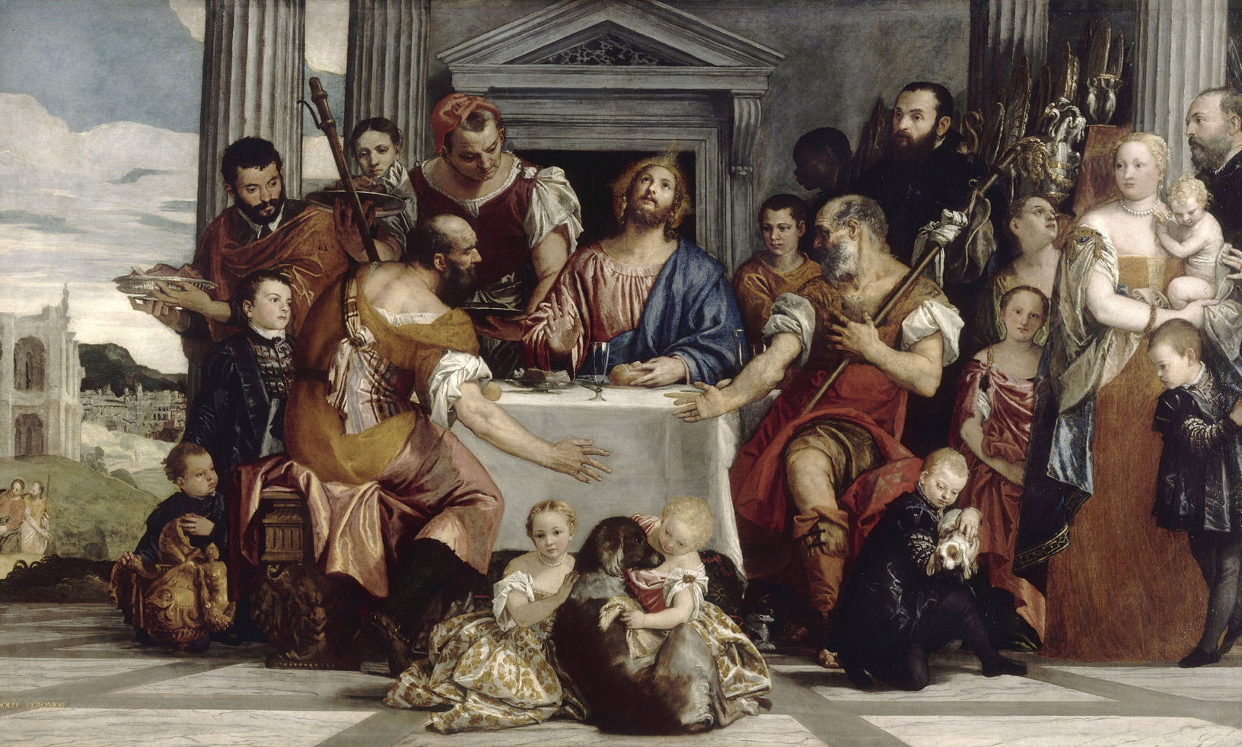
حَمَلُ اللهِ ، (إنجيل يوحنا 29/1).
ابْنِ اللهِ، (إنجيل يوحنا 18/3).
خُبْزُ الْحَيَاةِ، (إنجيل يوحنا 35/6

